Slide 1
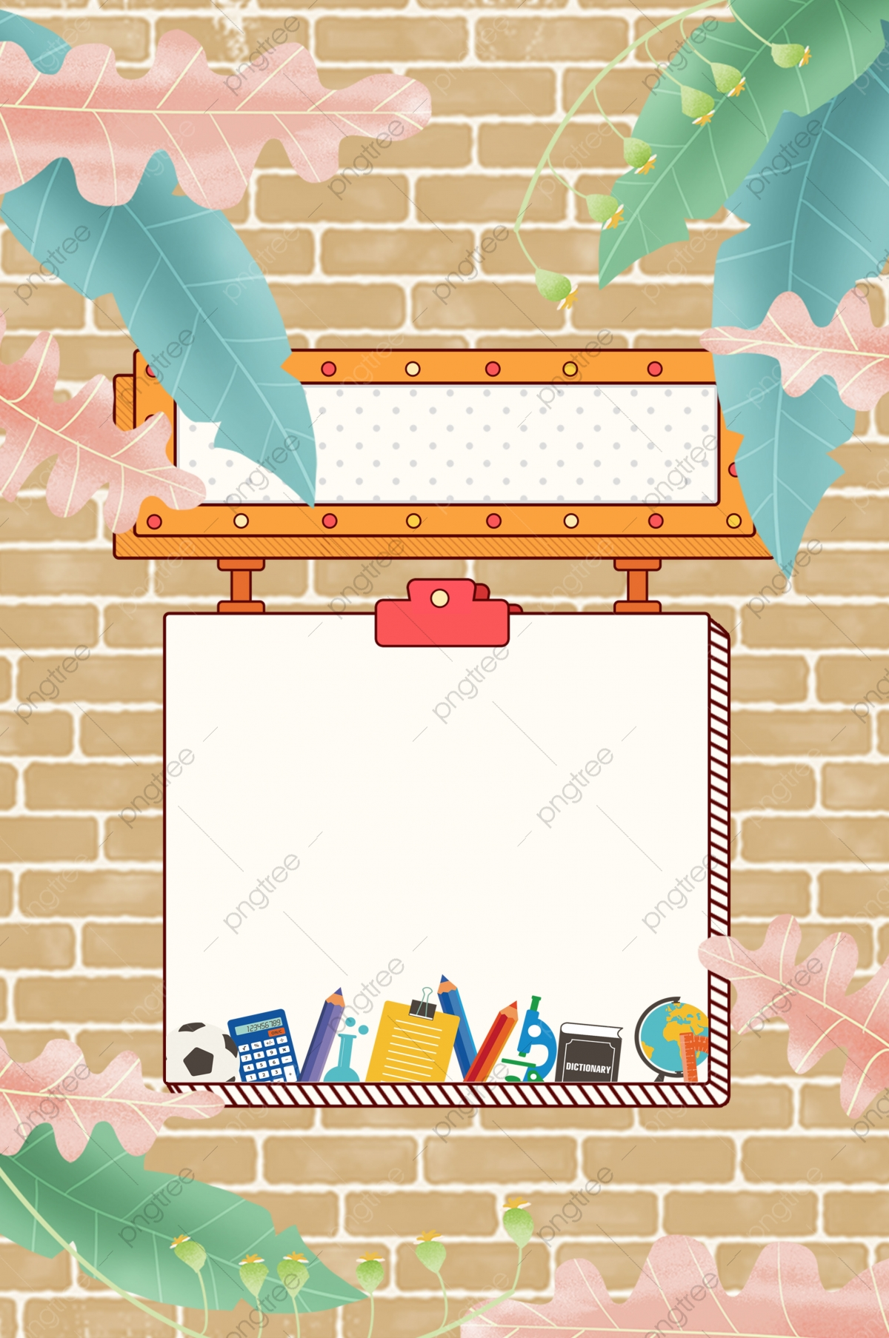
Khởi động

Slide 2

PHÒNG GIÁO DỤC VÀ ĐÀO TẠO QUẬN LONG BIÊN
MĨ THUẬT 1
CHỦ ĐỀ 4: GIA ĐÌNH
BÀI 1: GIA ĐÌNH EM
TIẾT 1: TẠO HÌNH NGƯỜI TRONG GIA ĐÌNH

Slide 3

Chuẩn bị đồ dùng
Bút chì, tẩy, màu vẽ, giấy màu, tạp chí, hồ dán, que,...

Slide 4

Yêu cầu cần đạt
Nhận biết được cách tạo hình nhân vật bằng xé và dán giấy màu.
Tạo được hình nhân vật bằng giấy màu.
Quan tâm đến những người thân trong gia đình và biết sử dụng sản phẩm mĩ thuật làm đồ chơi, đồ dùng học tập.

Slide 5
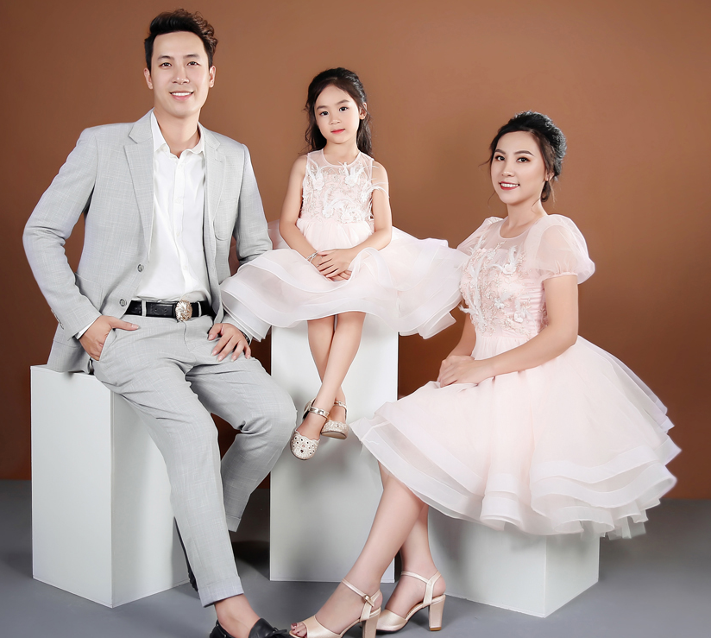
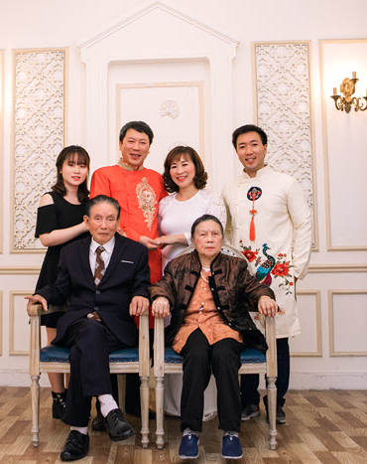
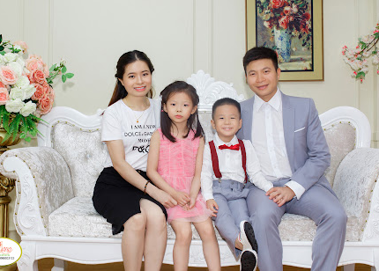
  1. Khám phá
1
2
3
1. Ba bức ảnh chụp hình gì?
2. Ba bức ảnh có gì khác nhau?
3. Gia đình em có mấy người?
4. Người đó có đặc điểm gì về khuôn mặt, mái tóc, hình dáng, trang phục?

Slide 6

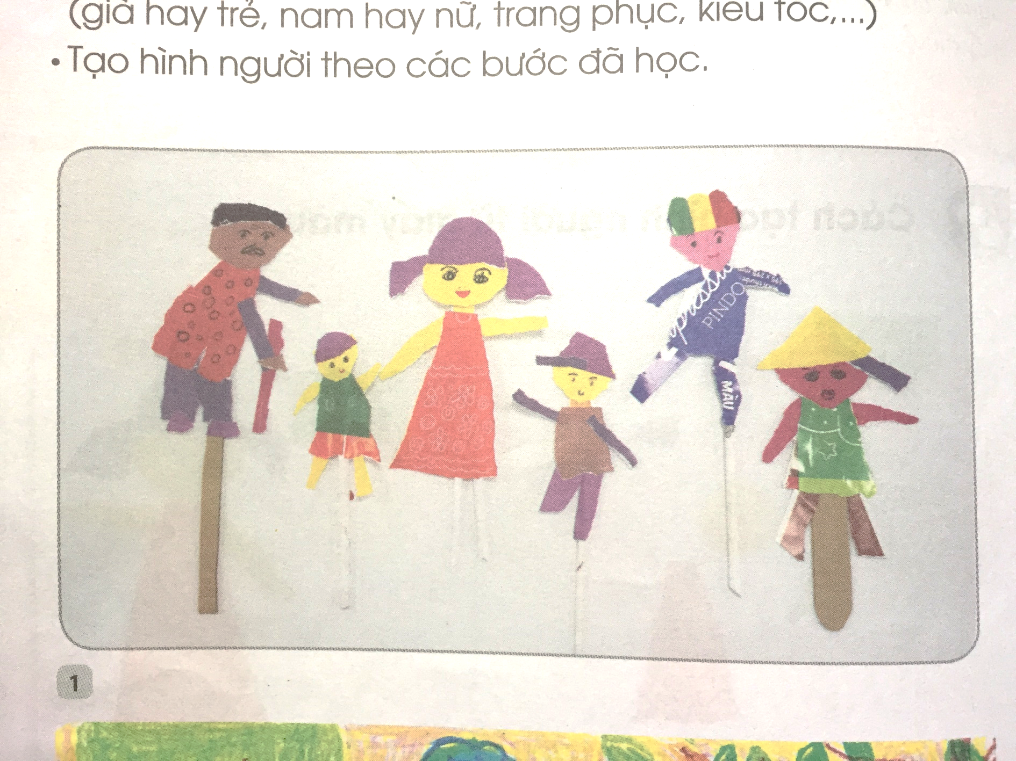
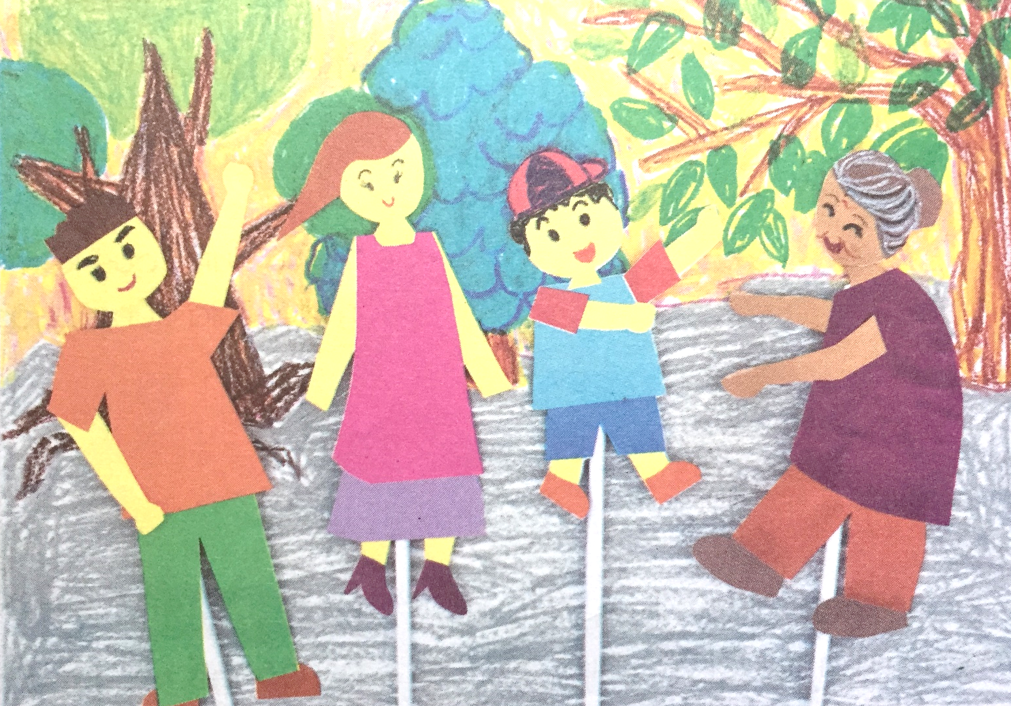
1
2
Gia đình là những người thân như ông, bà, bố, mẹ, anh, chị em,…mỗi người đều có hình dáng, đặc điểm và cách ăn mặc khác nhau.

Slide 7
Video

Slide 8
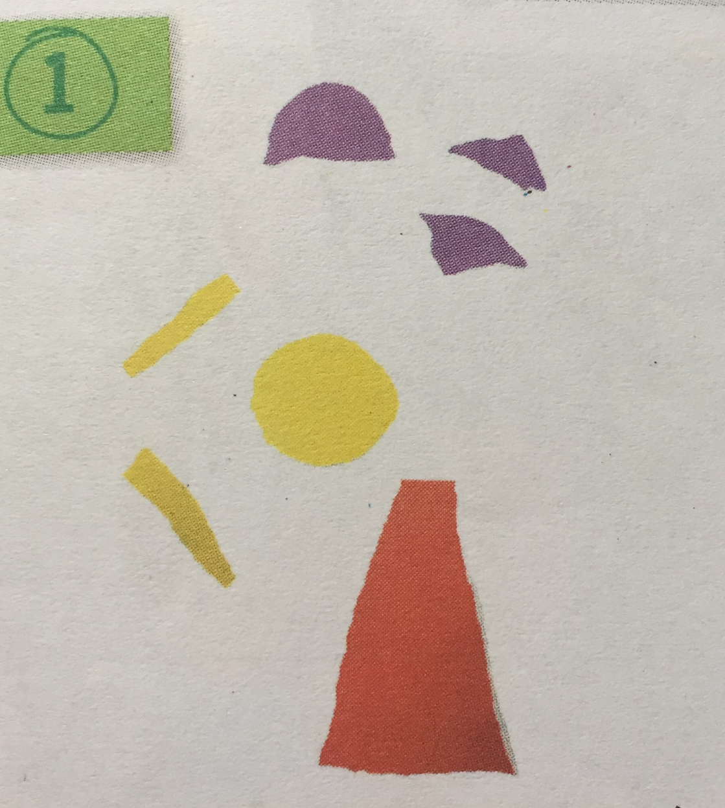
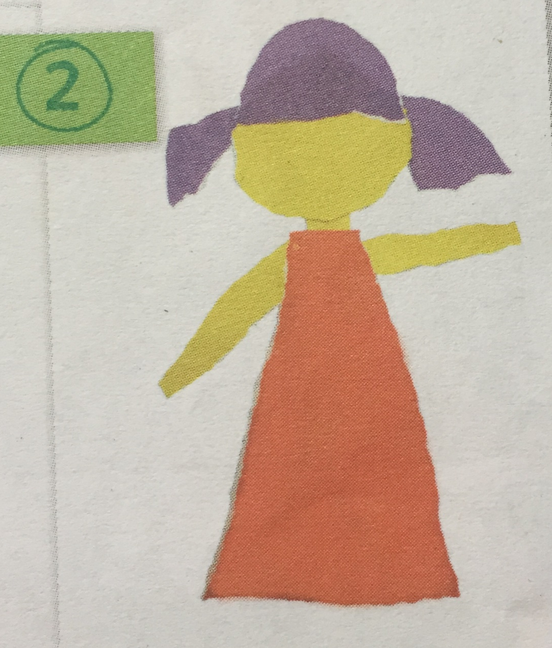
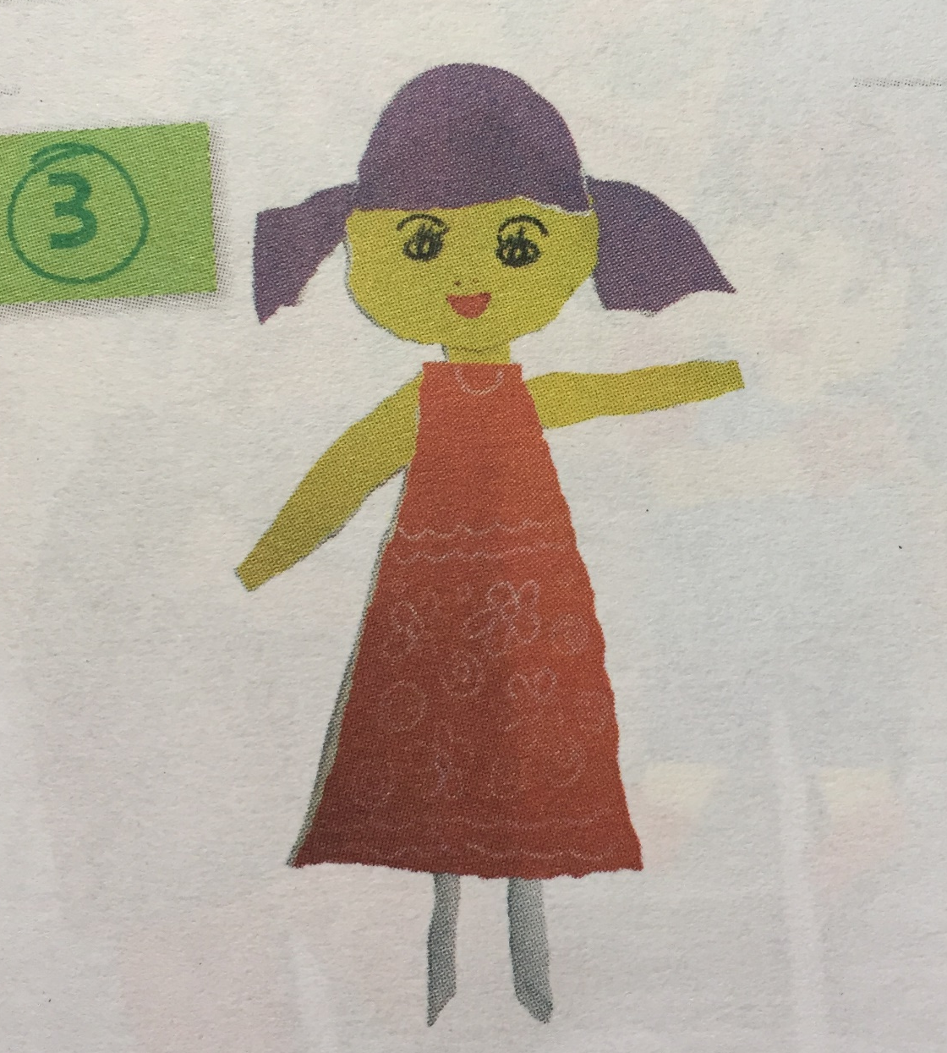
Cách thực hiện
1. Vẽ và xé các bộ phận đầu, mình, chân, tay, tóc,...
3. Vẽ thêm đặc điểm nhân vật và dán hình người vào que đỡ.
2. Dán các bộ phận tạo hình người.

Slide 9

GHI NHỚ
Có thể tạo hình người bằng cách xé, dán giấy màu.

Slide 10

3. Luyện tập – Sáng tạo
Tạo hình người trong gia đình!

Slide 11

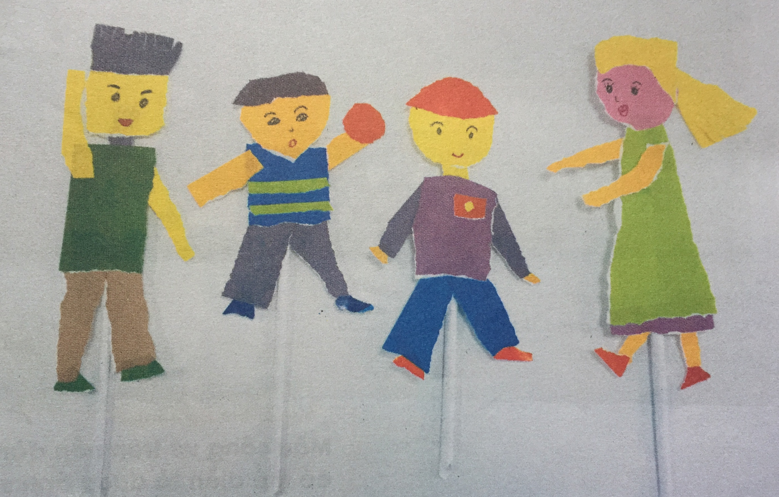
Sản phẩm tham khảo

Slide 12
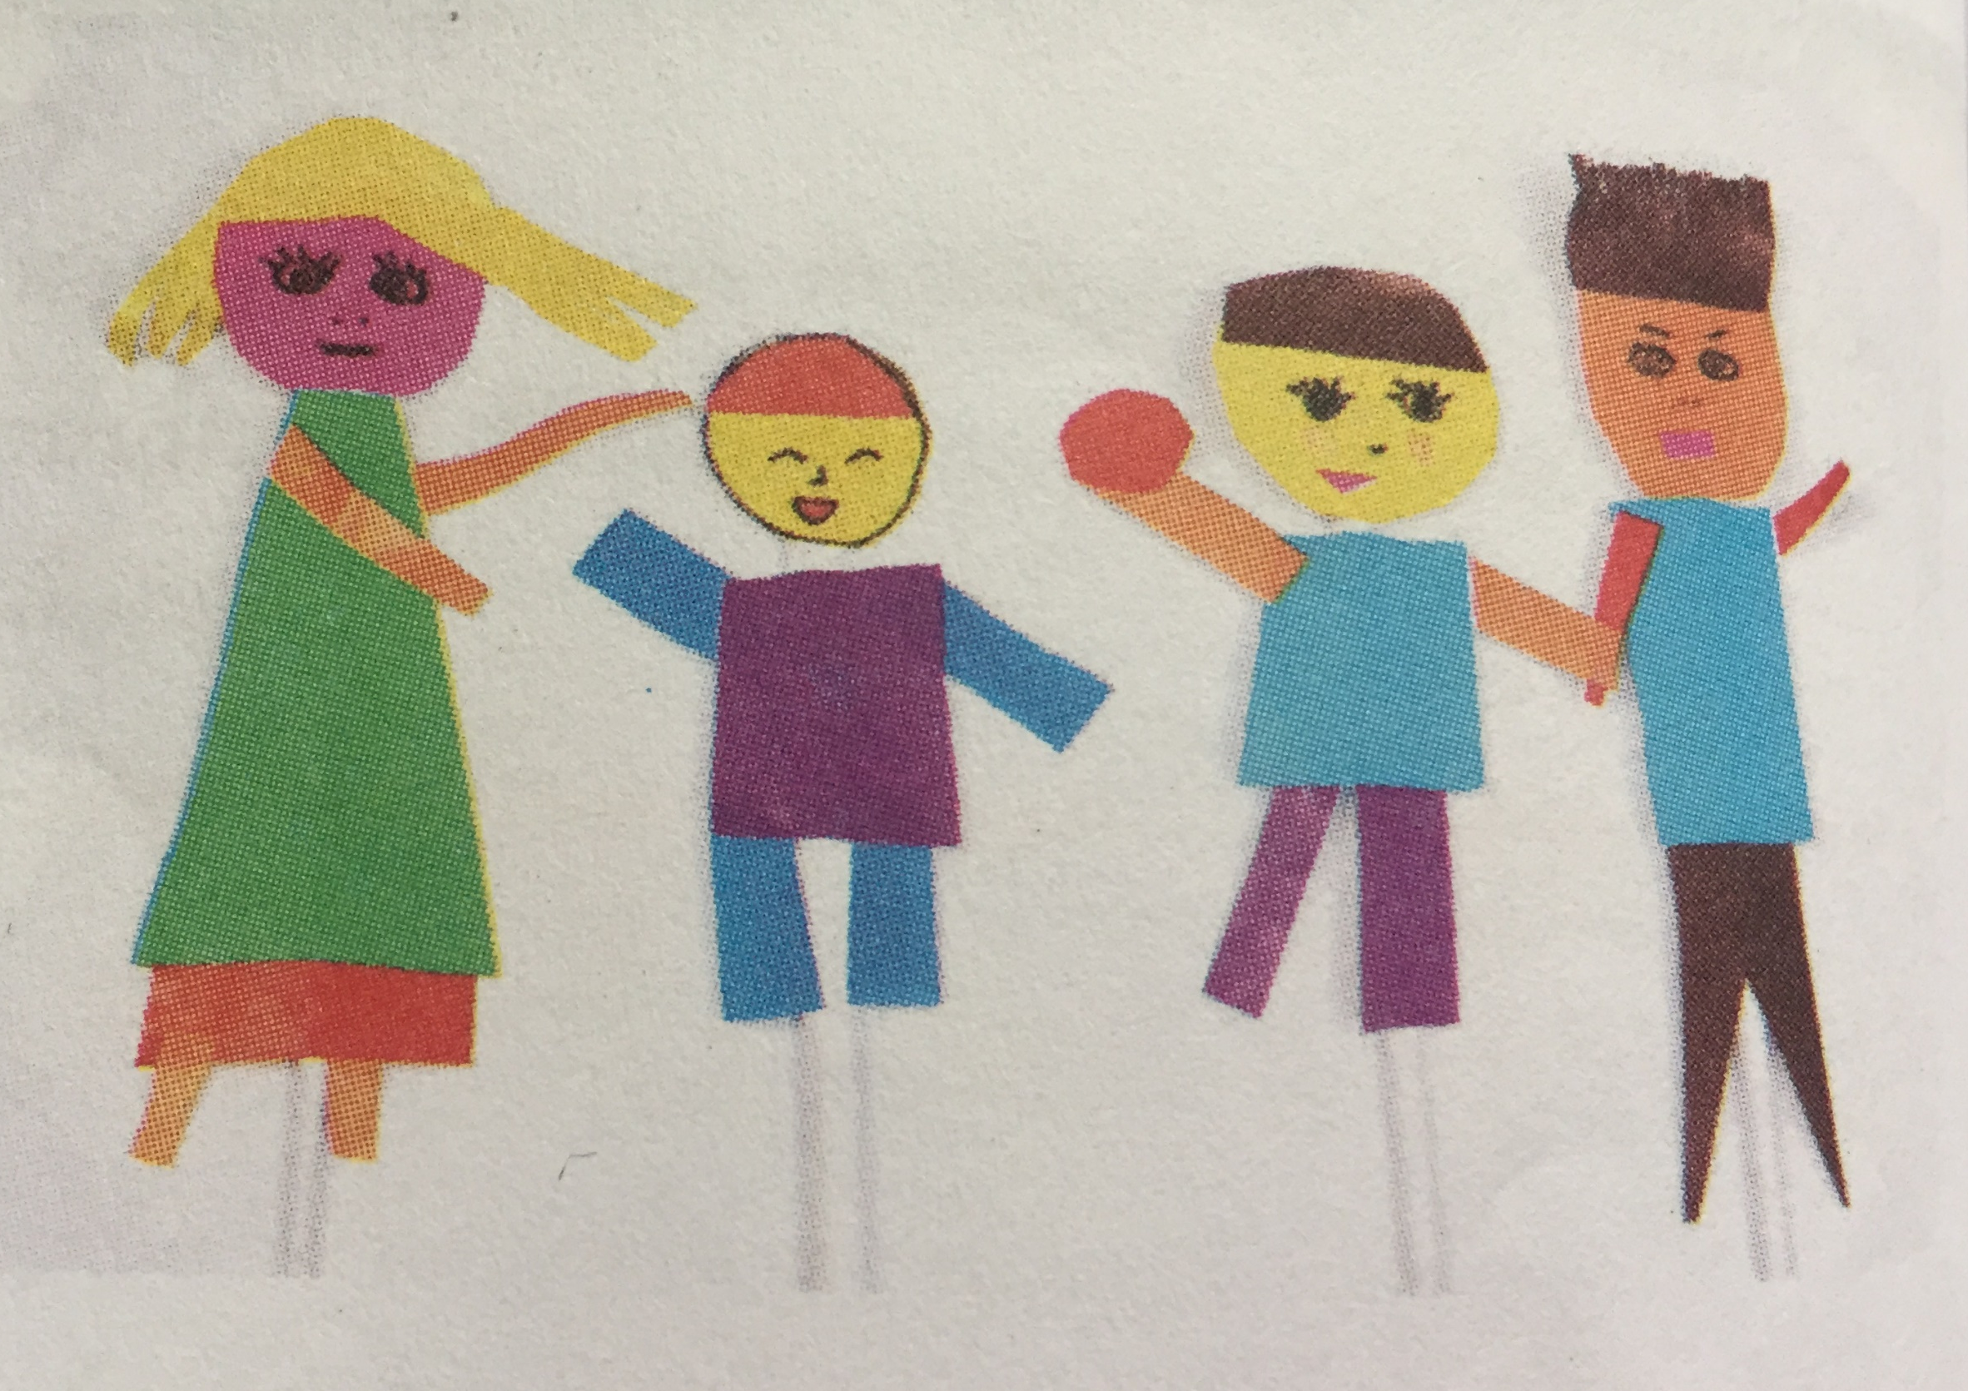

Slide 13
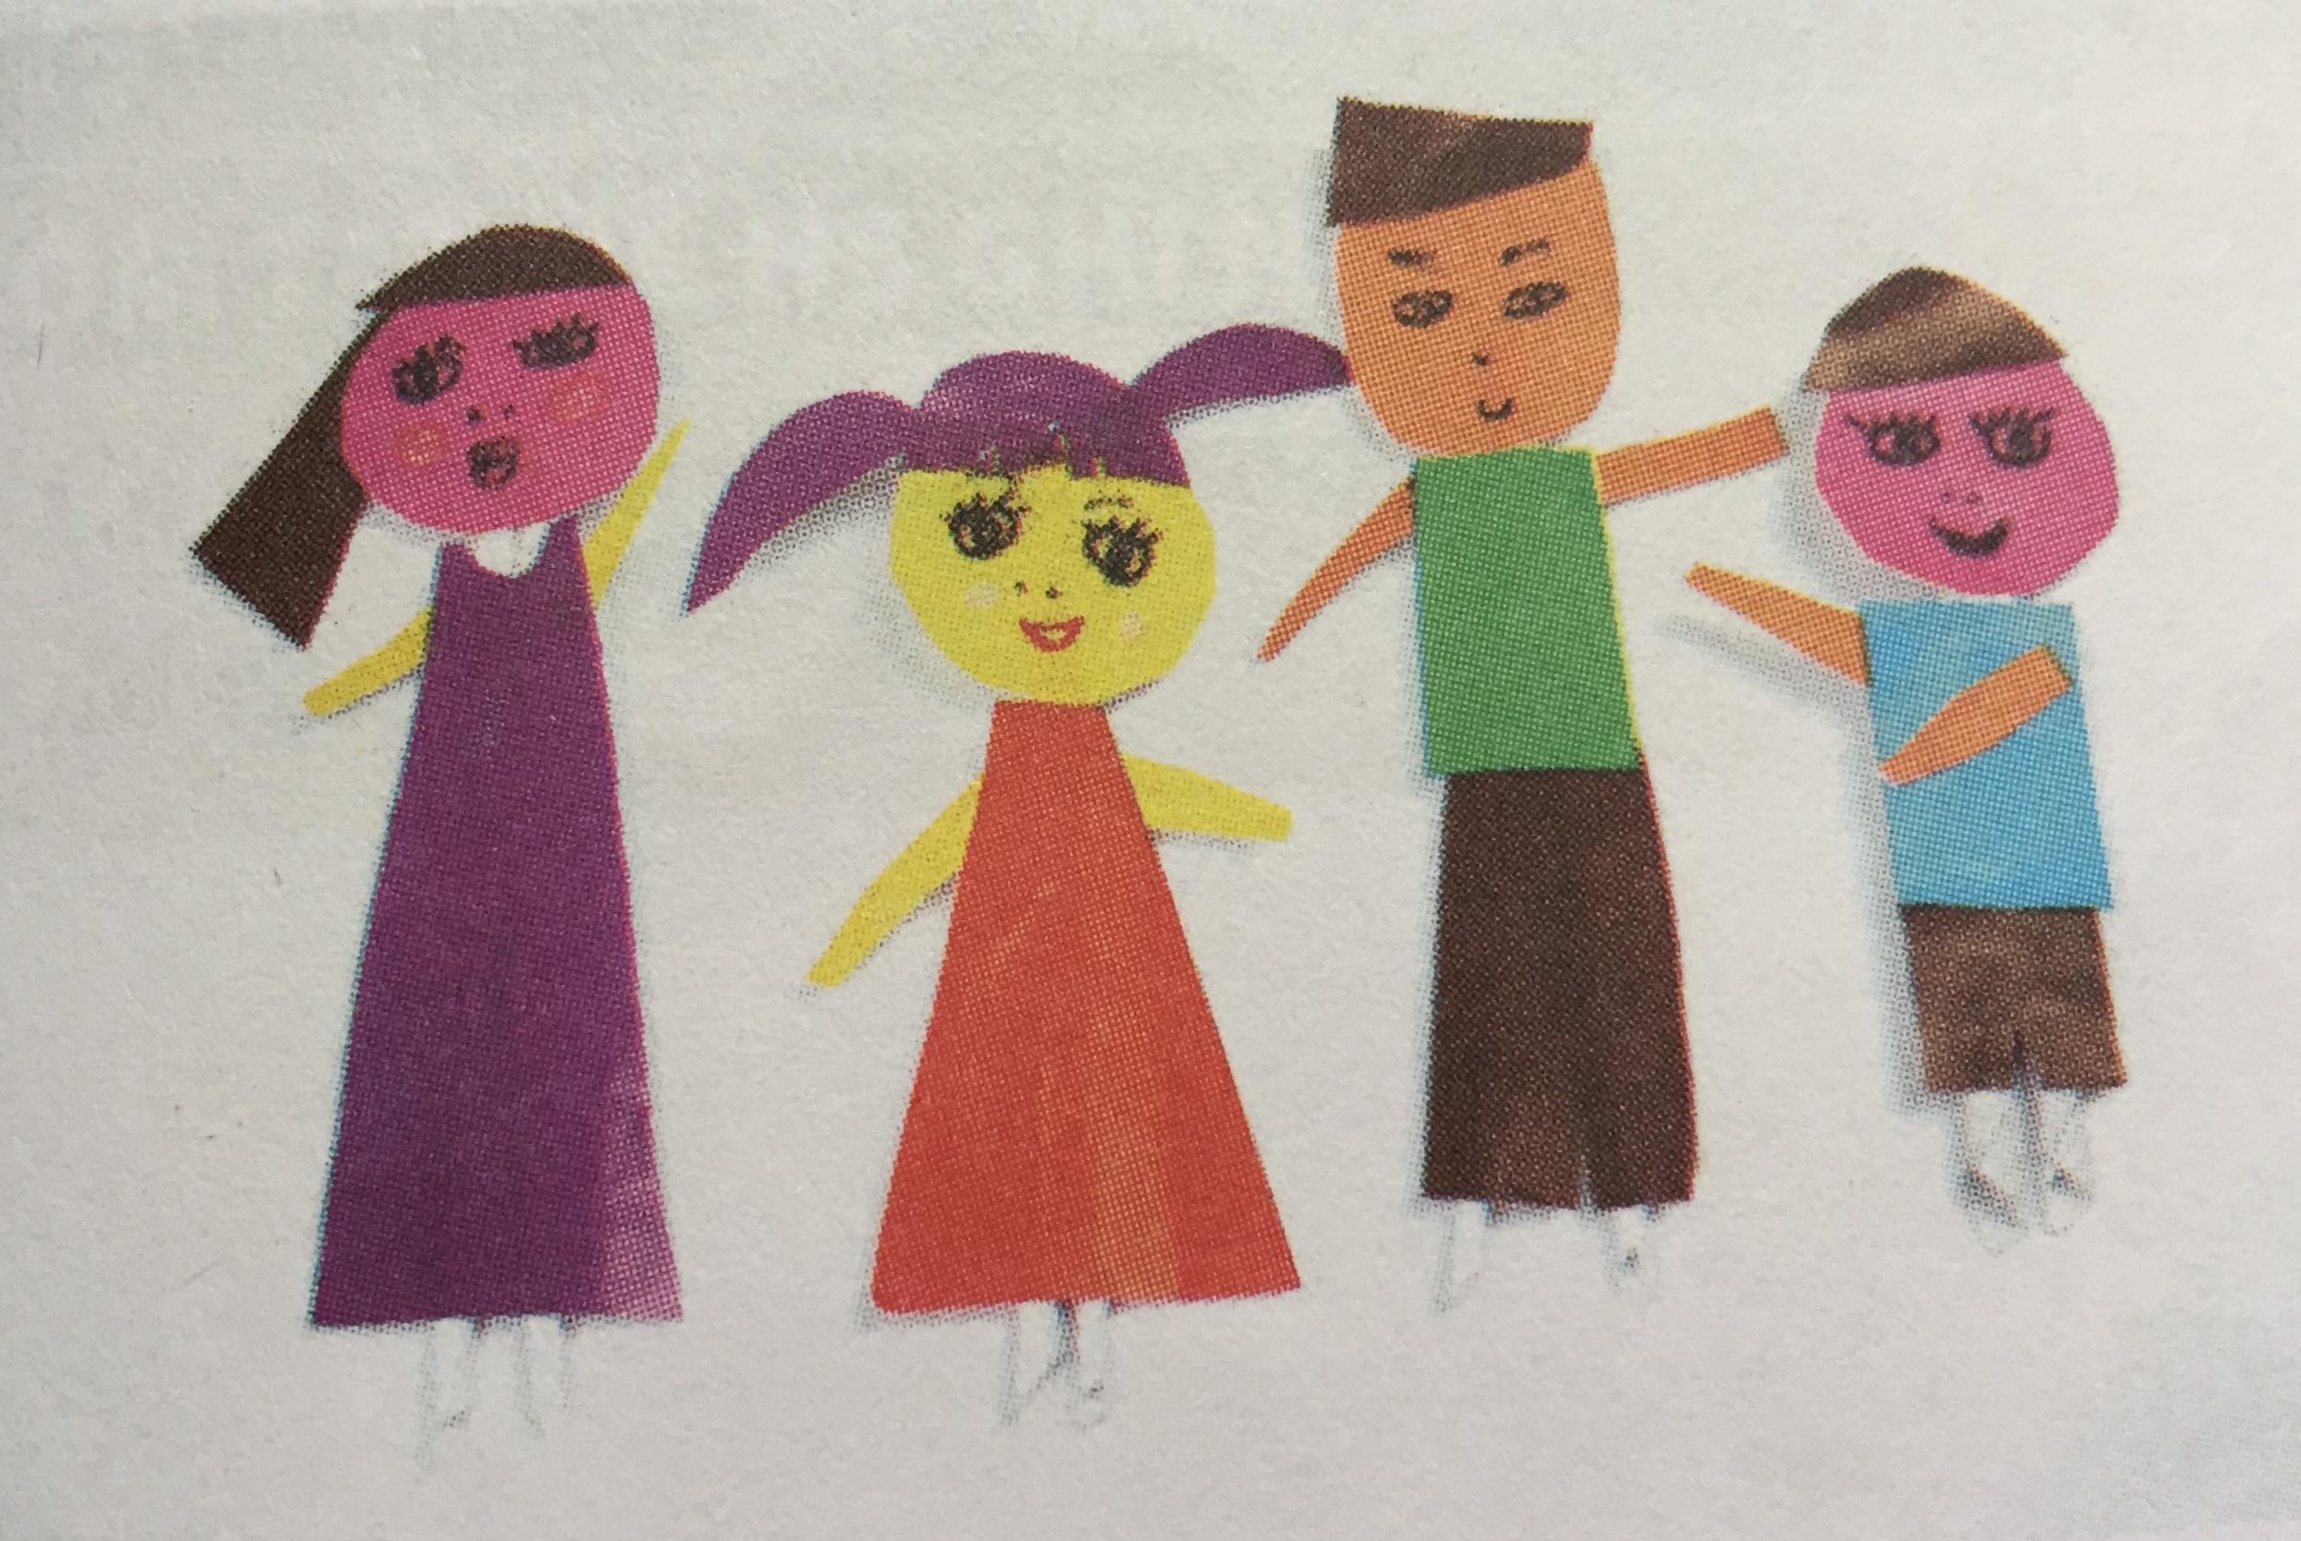

Slide 14
GHI NHỚ
Hình người xé, dán có thể dùng làm đồ chơi, đồ dùng học tập.

Slide 15
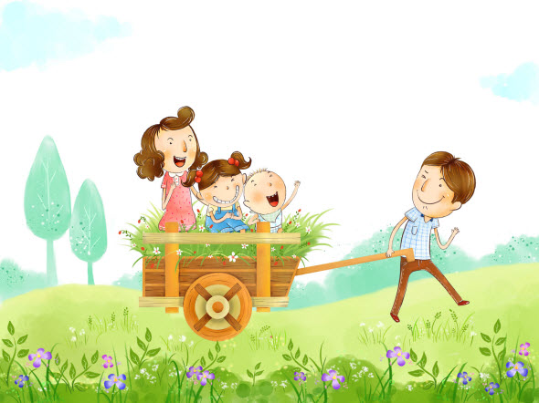
4.Phân tích đánh giá
Em hãy giới thiệu và chia sẻ sản phẩm của mình tới người thân nhé!

Slide 16
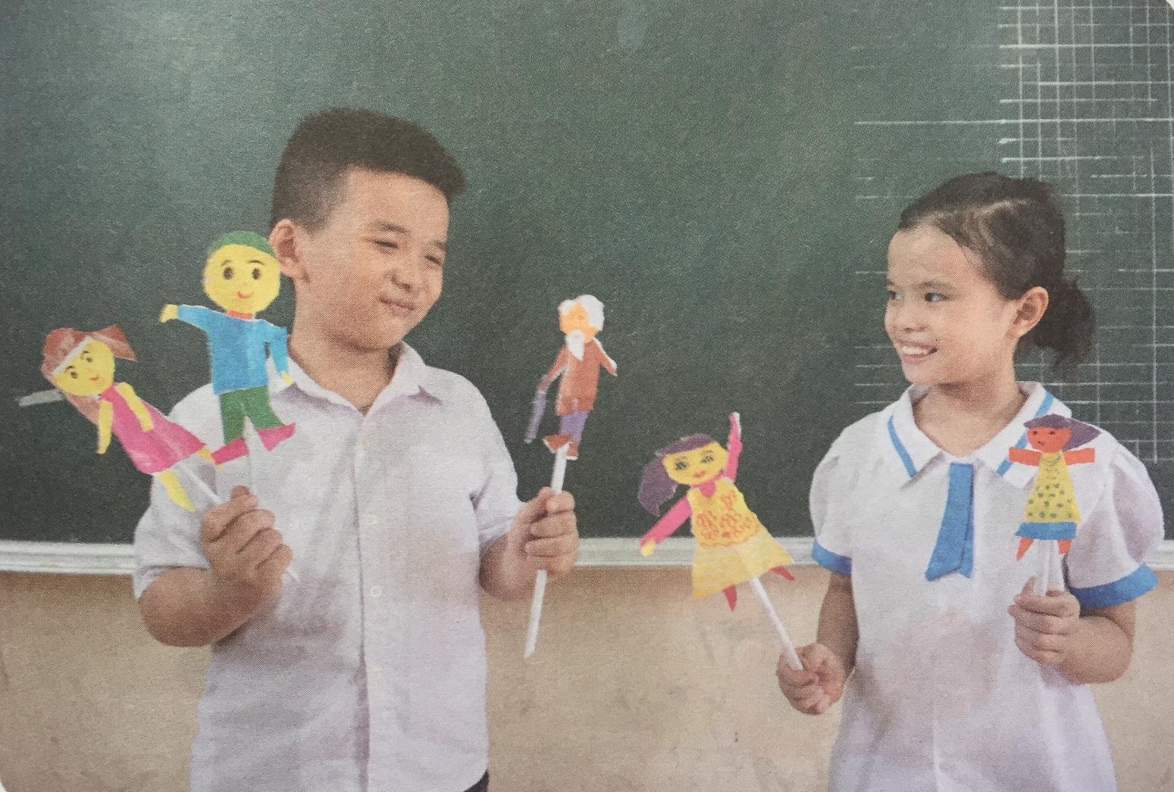
5. Vận dụng – phát triển
Dùng nhân vật để kể lại câu chuyện về gia đình!

Slide 17
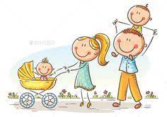
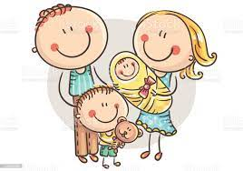
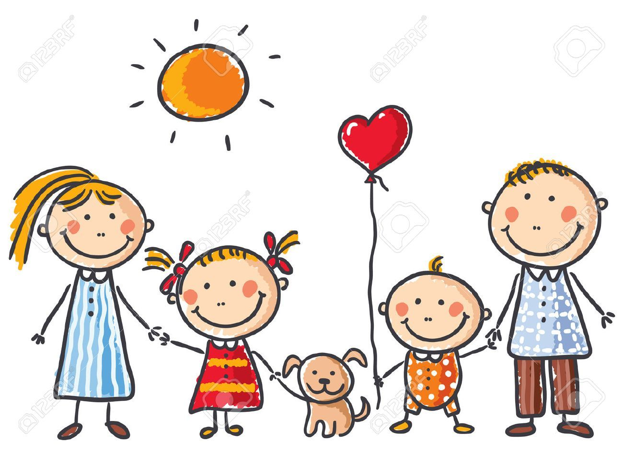
Dặn dò
Hoàn thiện sản phẩm
Chụp và gửi bài cho cô giáo nhé!

Slide 18
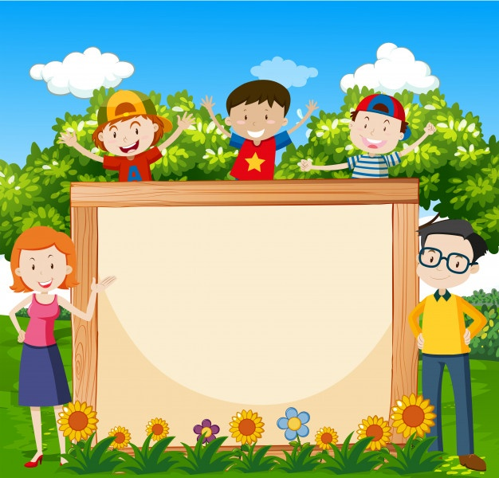
Xin chào và hẹn gặp lại các em!

